Slide 1

ООО «КР-Тех»: лидер в промышленной автоматизации
Опыт более 10 лет и свыше 100 успешных проектов в сфере промышленной автоматизации.

Slide 2

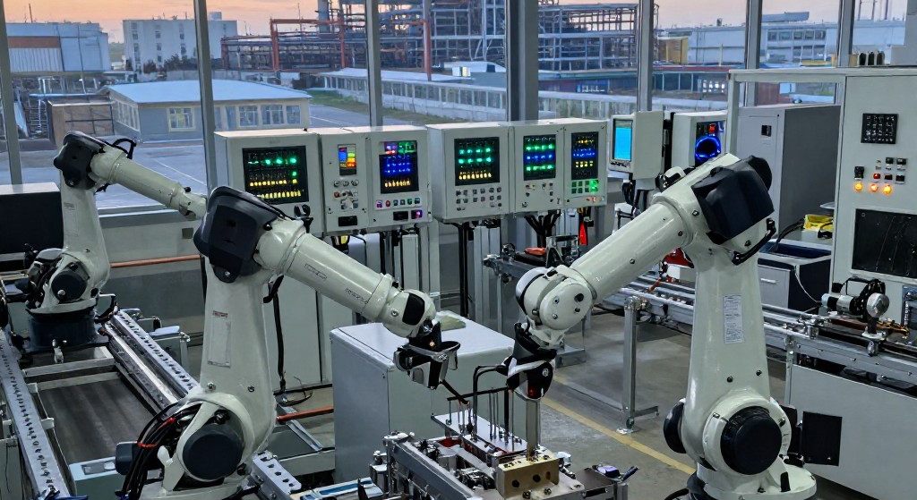
Контекст и миссия ООО «КР-Тех»
Компания занимает ключевое место в отрасли, предоставляя полный спектр инженерных и технических услуг для производств России и СНГ. Команда профессионалов обеспечивает качество и надёжность.
2

Slide 3

Инженерно-техническое проектирование
Выполняем комплекс обследований и подробную разработку проектной и рабочей документации с расчётами нагрузок и подбором оборудования под задачи заказчика.
Обеспечиваем согласование проектов с контролирующими органами, чтобы гарантировать соответствие нормативным требованиям на всех этапах реализации.
Предоставляем полный комплект документов: пояснительные записки, схемы, спецификации и технические обоснования для прозрачности и надёжности решений.
3

Slide 4


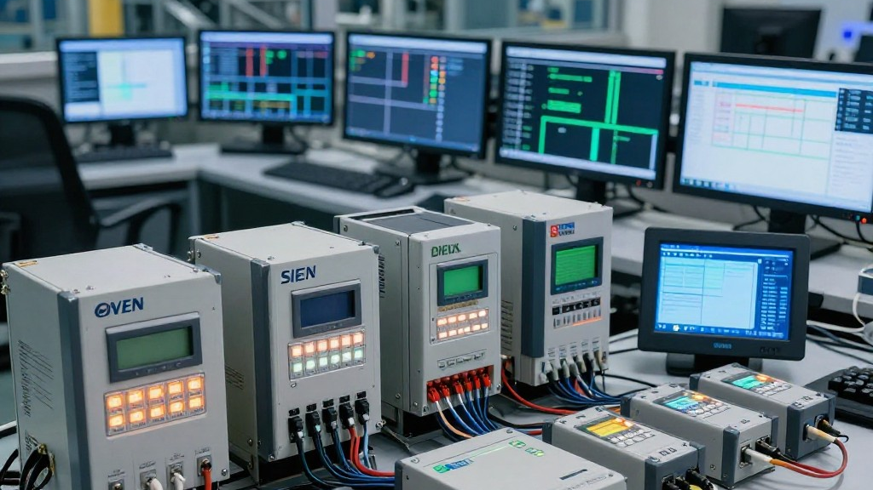
Разработка прикладного программного обеспечения
Пишем программы для ПЛК ведущих брендов — Siemens, Schneider, ОВЕН, Delta. Создаём интуитивные HMI-панели Weintek, Siemens и Delta для удобного управления производством.
Проектируем SCADA-системы, обеспечивающие оптимизацию технологических процессов, удалённый контроль и значительное сокращение простоев оборудования, повышая эффективность.
4

Slide 5


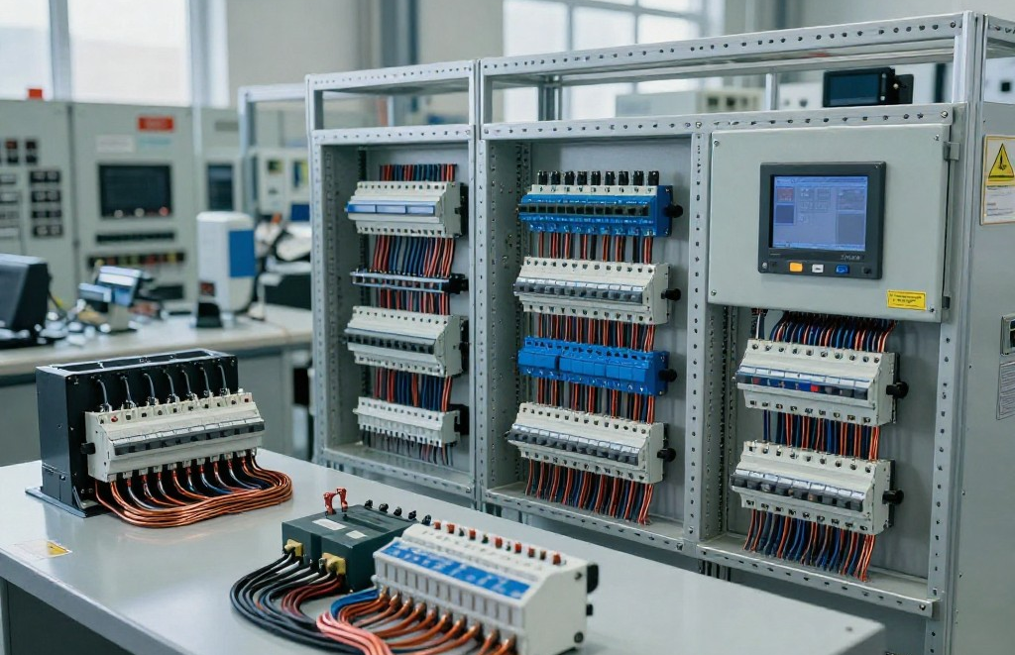
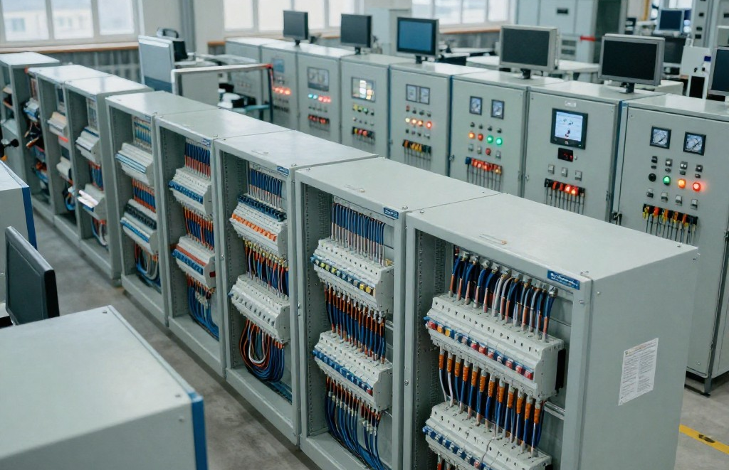
Монтаж и внедрение электрооборудования
Реализация комплексных АСУТП и АСУП систем Проектируем схемы, комплектуем оборудование и выполняем монтаж систем управления технологическими процессами и производством. Высококвалифицированные специалисты обеспечивают качественное подключение и настройку.
Гарантированная сдача объектов в эксплуатацию Проводим пусконаладку и тестирование, удостоверяясь в исправной работе систем АСКУЭ и АРМ. Предоставляем комплексные услуги с документальным подтверждением и профессиональной сертификацией.
5

Slide 6

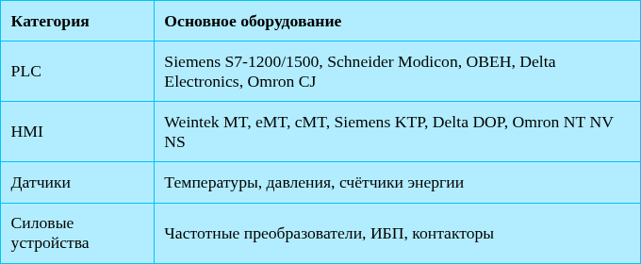
Технологии и оборудование ООО «КР-Тех»
Используем современное оборудование PLC и HMI, измерительные приборы и силовые компоненты для комплексных решений в промышленной автоматизации.
Использование передовых контроллеров и приборов обеспечивает высокую надёжность и функциональность систем.
Внутренняя техническая документация ООО «КР-Тех»
6

Slide 7

Преимущества сотрудничества с ООО «КР-Тех»
Богатый опыт реализации проектов в различных отраслях промышленности гарантирует адаптивность и профессионализм в любых условиях.
Сертифицированные специалисты с глубокими знаниями обеспечивают высокое качество работ и техническую поддержку на каждом этапе.
Предоставляется гарантия до 12 месяцев на все виды работ и поставленное оборудование для уверенности клиентов.
Комплексный подход «под ключ» от разработки до сопровождения позволяет обеспечить прозрачные сроки и фиксированный бюджет проектов.
7

Slide 8

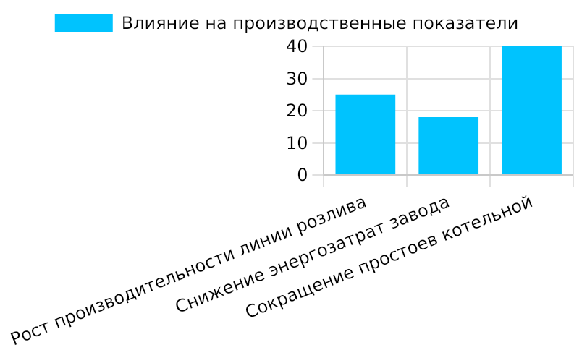
Влияние внедрения проектов ООО «КР-Тех» на эффективность
Внедрение систем позволило достичь значительных улучшений в ключевых технических показателях производств клиентов.
Комплексные решения способствуют устойчивому росту производительности и снижению затрат, повышая общую эффективность предприятия.
Данные внутренних отчётов ООО «КР-Тех», 2023
8

Slide 9

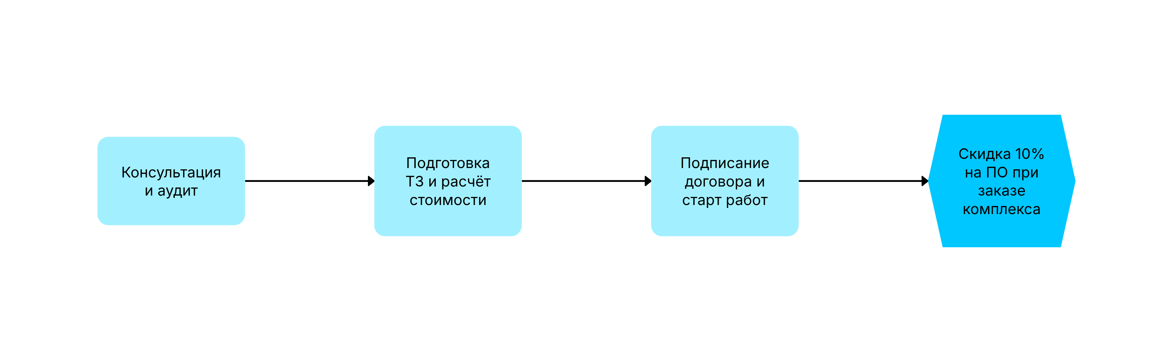
Процесс начала сотрудничества с ООО «КР-Тех»
Этапы работы и специальное предложение
9

Slide 10

Обобщение и приглашение к сотрудничеству
ООО «КР-Тех» предлагает полный цикл автоматизации с применением современных технологий и индивидуальным подходом для успешной реализации производственных проектов. Свяжитесь с нами для сотрудничества.

